Slide 1
Devoir python
Décembre 2017

Slide 2
Généralités sur les données
Voici l’ennoncé du devoir :
Une compagnie d’assurance souhaite construire un score d’appétence pour une « garantie accident de la vie », dans un contexte de vente croisée"
"Target" indique donc les clients qui ont accepté cette vente croisée
Nous avons deux fichiers contenant des données
les données de Train servant à l’apprentissage (avec 51381 observations)
Et avec 128 variables dont la Target
les données de Test servant à tester les modèles de prédiction (avec 8000 observations) Et avec 127 variables pour prédire la Target

Slide 3
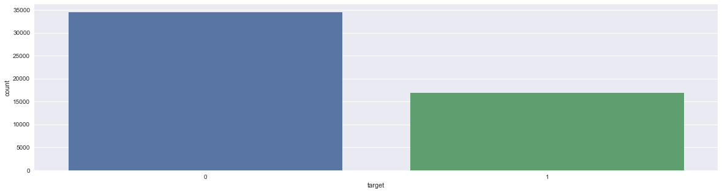
1 - Visualisation des données
Graphique général :
Histogramme du fichier train avec le nombre de target, nous constatons qu’il y a un tiers de target à 1 et les 2 tiers du fichier de target à 0.

Slide 4
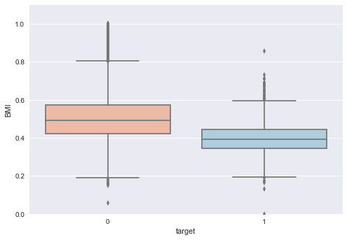
visualisation des données BMI et target avec boite à moustache.
plus le BMI est faible plus la target prend la valeur de 1

Slide 5
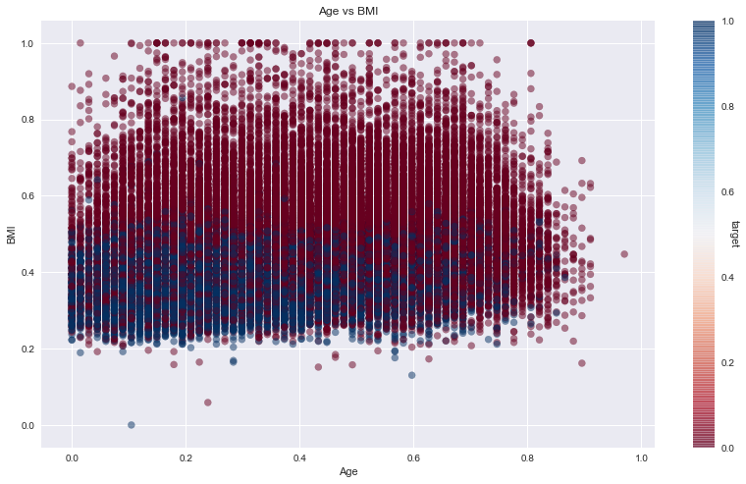
visualisation des données AGE BMI et target
Les points bleu (target à 1)se concentre en bas à gauche Age et BMI faible

Slide 6
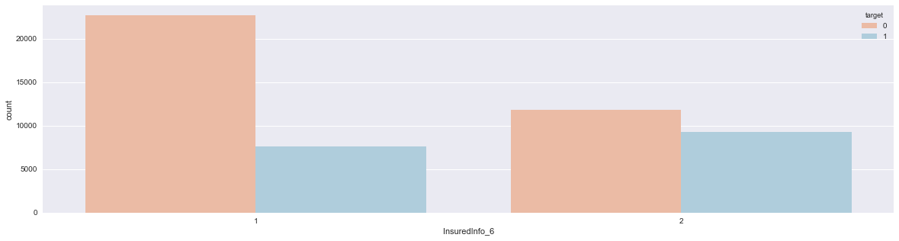
visualisation des données insuredinfo_6 et target

Slide 7
2- Construction d'un modèle de prédiction
J'ai utilisé des modèles de régression avec pénalisation pour prédire target. Avant la prédiction, j'ai fait plusieurs expériences pour juger si toutes les colonnes doivent être utilisées ou non, et pour déterminer la valeur de l'hyper-paramètre alpha, en utilisant 40000 lignes pour le train et 10000 lignes pour le test, tous deux récupérés à partir de TRAIN_DATA.
Puis j’ai fait tourner un random Forest.

Slide 8
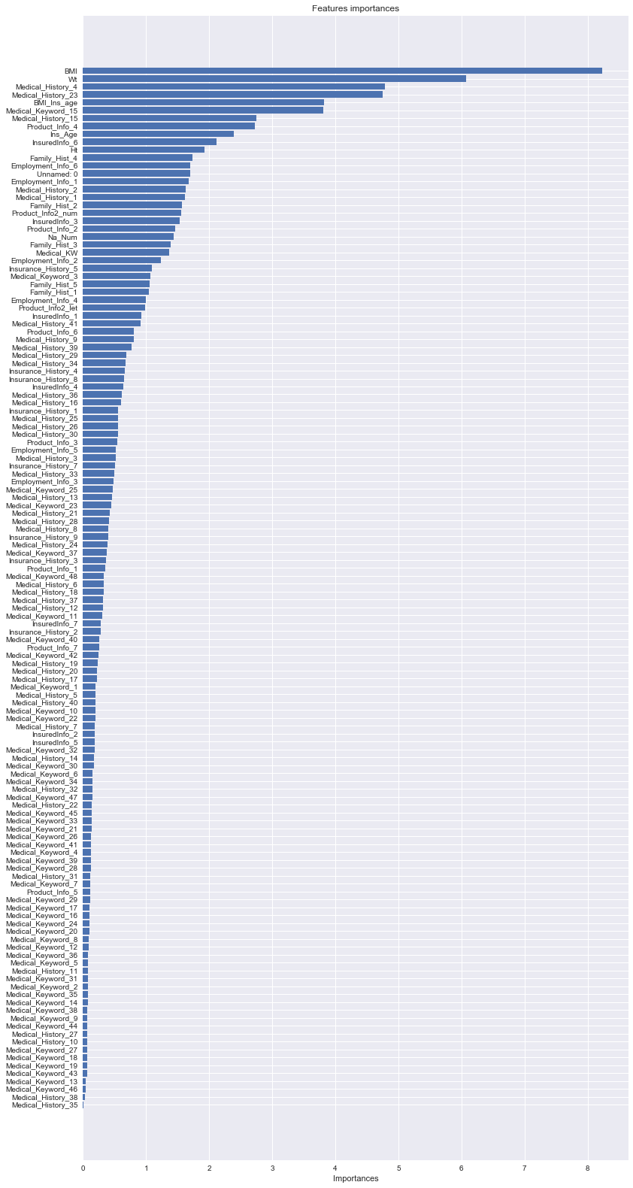
3- Random Forest

Slide 9
Les 20 premiéres features par importance
features | importances
11 | BMI | 0.082327
10 | Wt | 0.060757
41 | Medical_History_4 | 0.047819
60 | Medical_History_23 | 0.047548
127 | BMI_Ins_age | 0.038161
93 | Medical_Keyword_15 | 0.038075
52 | Medical_History_15 | 0.027485
4 | Product_Info_4 | 0.027201
8 | Ins_Age | 0.023945
23 | InsuredInfo_6 | 0.021192
9 | Ht | 0.019245
36 | Family_Hist_4 | 0.017347
17 | Employment_Info_6 | 0.017056
0 | Unnamed: 0 | 0.017048
12 | Employment_Info_1 | 0.016766
39 | Medical_History_2 | 0.016231
38 | Medical_History_1 | 0.016195
34 | Family_Hist_2 | 0.015684
129 | Product_Info2_num | 0.015610
20 | InsuredInfo_3 | 0.015361

